Slide 1

HỆ QUẢN TRỊ POSTGRESQL
NHÓM 20

Slide 2
THÀNH VIÊN
NGUYỄN VĂN THẮNG EM
LÊ VĂN HIẾU
BÙI NGUYỄN MINH DƯƠNG

Slide 3
01
02
MỤC LỤC
GIỚI THIỆU postgreSQL
CẤU HÌNH MÁY CÀI ĐẶT
03
04
CÁC THAO TÁC CƠ BẢN TRÊN postgreSQL
XÂY DỰNG HỆ THỐNG WEBSITE BÁN HÀNG

Slide 4


01
GIỚI THIỆU
VỀ HỆ QUẢN TRỊ postgreSQL

Slide 5
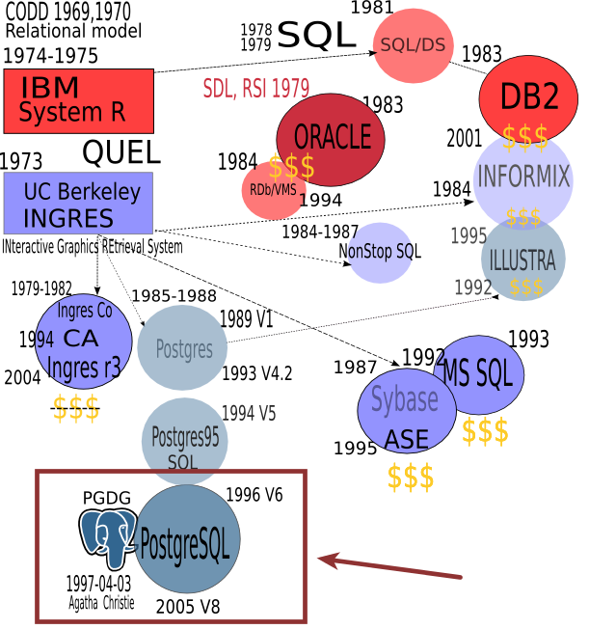
01. GIỚI THIỆU HỆ QUẢN TRỊ PostgreSQL
là hệ cơ sở dữ liệu quan hệ và đối tượng dựa trên postgres bản 4.2. của trường Đại học California
Postgres phát hành lần đầu tiên vào năm 1989
PostgreSQL phát hành năm 1996

Slide 6
01. GIỚI THIỆU HQT PostgreSQL
Câu truy vấn phức hợp
PostgreSQL hỗ trợ phần rất lớn cho hệ SQL chuẩn và cung cấp nhiều tính năng phù hợp với yêu cầu như:
Khung nhìn
Khóa ngoại
Tính toàn vẹn
Thủ tục sự kiện

Slide 7

01. GIỚI THIỆU HQT PostgreSQL
PostgreSQL có thể tạo ra các khả năng mới như:
Kiểu dữ liệu
Hàm
Toán tử
Hàm tập hợp
Phương pháp liệt kê
Ngôn ngữ theo thủ tục
Truy vấn xử lý song song
Sao chép dữ liệu dạng luồng

Slide 8
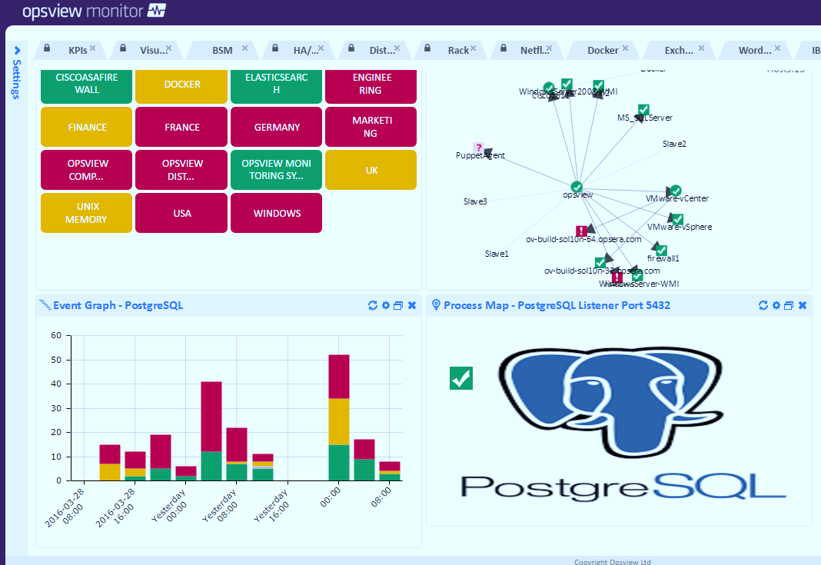
01. GIỚI THIỆU HQT PostgreSQL
PostgreSQL có các điểm nổi trội như:
Là CSDL quan hệ hướng đối tượng hỗ trợ các đối tượng người dùng tự định nghĩa, cực kỳ mạnh và linh hoạt.
Hỗ trợ tốt hơn so với các nhà cung cấp độc quyền
Độ tin cậy và ổn định cao
Mở rộng : mã ngồn mở và hoàn toàn miễn phí

Slide 9
01. GIỚI THIỆU HQT PostgreSQL
Nhược điểm:
Thua thiệt về khả năng bảo mật.
Hiệu suất thấp với các toán tử cơ bản nhưng lại cao hơn với các toán tử phức tạp.

Slide 10

02. SO SÁNH postgreSQL VÀ CÁC HỆ QUẢN TRỊ CSDL KHÁC
MySQL được duy trì bởi Tập đoàn Oracle, PostgreSQL - Nhóm phát triển toàn cầu PostgreSQL.
PostgreSQL hỗ trợ rất nhiều kiểu dữ liệu nâng cao (chẳng hạn như mảng (đa chiều), kiểu do người dùng định nghĩa)
Hỗ trợ nhiều chỉ số (chỉ số bitmap, chỉ số biểu thức)
Khả năng mở rộng cao hơn
MySQL hỗ trợ phân vùng hỗn hợp và băm, trong khi PostgreSQL hỗ trợ các tính năng này bằng cách sử dụng các chức năng bất biến
MySQL thiết kế đơn giản và tốc độ nhanh hơn

Slide 11

02. SO SÁNH postgreSQL VÀ CÁC HỆ QUẢN TRỊ CSDL KHÁC
PostgreSQL là một nguồn mở. Oracle mang tính thương mại và có nhiều phiên bản khác nhau
PostgreSQL có năng suất thấp hơn Oracle
PostgreSQL có hỗ trợ bảo mật tốt nhưng không tiên tiến như cơ sở dữ liệu Oracle.
PostgreSQL phát hành phiên bản mới hoặc phiên bản cập nhật một lần trong 4 – 5 năm (lâu hơn oracle – 3-4 năm) nhưng họ liên tục bổ sung các tính năng và cập nhật mới để cập nhật các xu hướng và yêu cầu của thị trường.

Slide 12
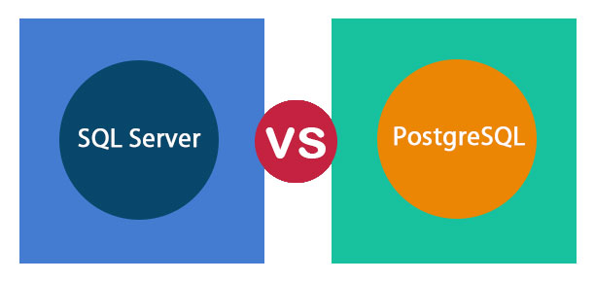
02. SO SÁNH postgreSQL VÀ CÁC HỆ QUẢN TRỊ CSDL KHÁC
SQL Server là sản phẩm của Microsoft, có phiên bản trả phí và chỉ có thể chạy trên các hệ thống của Microsoft.
PostgreSQL hoàn toàn miễn phí và có thể được sử dụng trên nhiều hệ điều hành.
PostgreSQL có phân biệt chữ hoa và chữ thường trong khi đó SQL Server thì không.
SQL Server là một hệ thống quản lý cơ sở dữ liệu chủ yếu được sử dụng cho thương mại điện tử và cung cấp các giải pháp lưu trữ dữ liệu khác nhau.
PostgreSQL là phiên bản nâng cao của SQL, cung cấp hỗ trợ cho các chức năng khác nhau của SQL như khóa ngoại, truy vấn con, trình kích hoạt và các loại và hàm do người dùng định nghĩa khác nhau.

Slide 13

02
CẤU HÌNH MÁY & CÀI ĐẶT PostgreSQL

Slide 14
02. Cấu hình máy cài đặt HQT PostgreSQL
Hệ điều hành: Chạy trên rất nhiều các hệ điều hành, bao gồm Windows, Linux, Mac OS ,…
CPU: 1 GHz trở lên
RAM: 1GB trở lên.
Dung lượng ổ cứng tối thiểu 512MB.

Slide 15
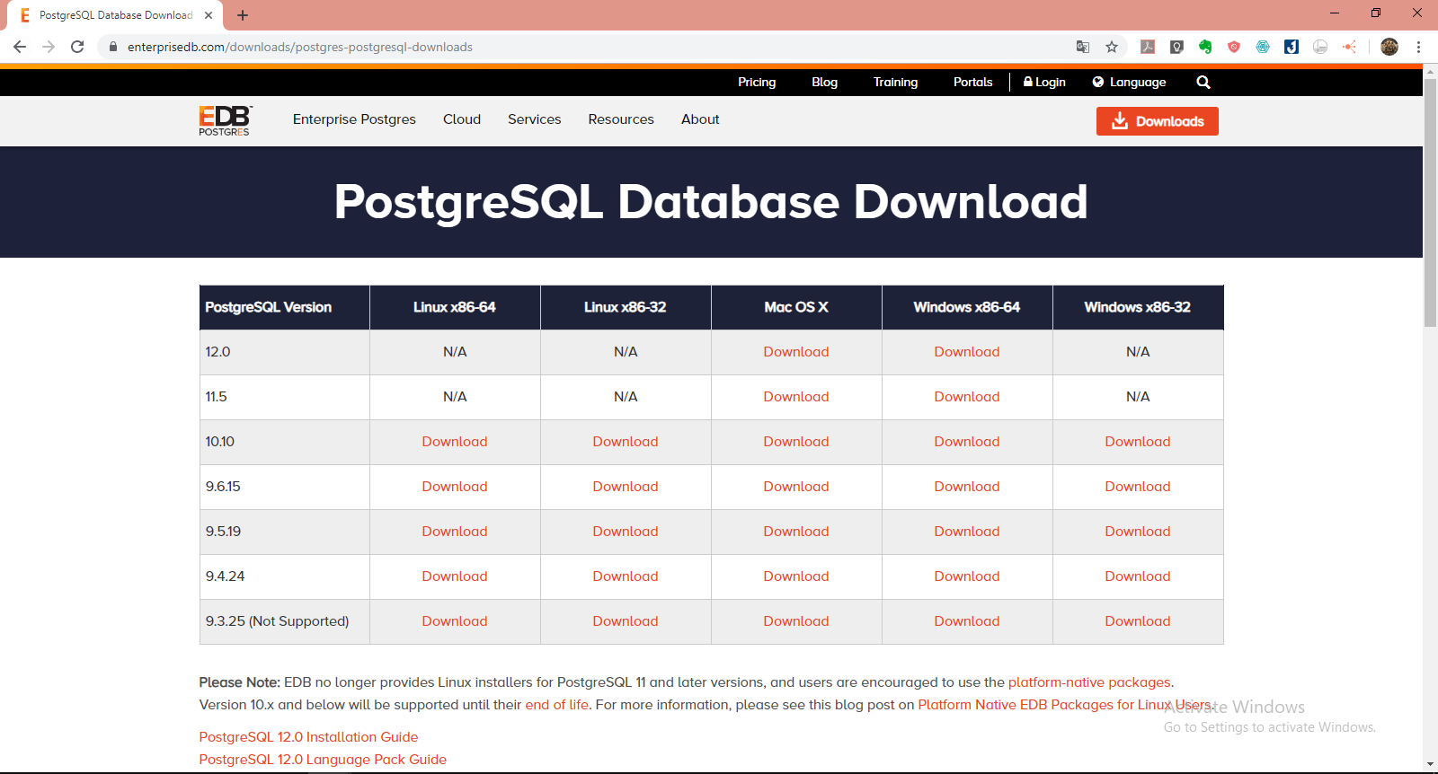
Tải về và Cài đặt PostgreSQL
Link download : https://www.enterprisedb.com/downloads/postgres-postgresql-downloads

Slide 16
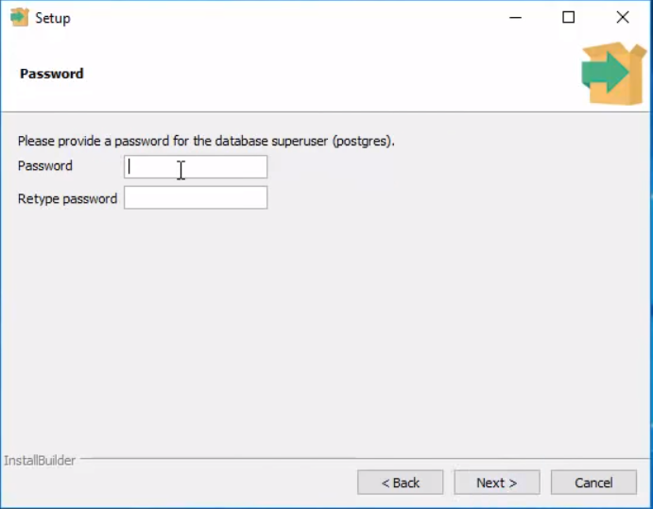
Tải về và Cài đặt PostgreSQL
Thiết lập password cho PostgreSQL

Slide 17
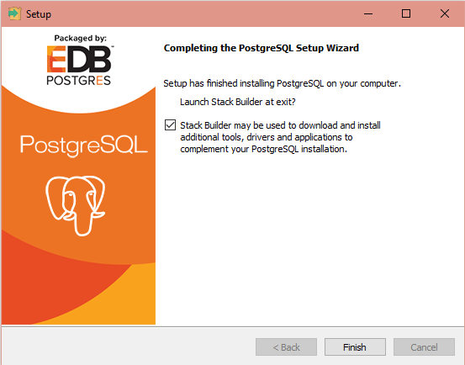
Tải về và Cài đặt PostgreSQL
Hoàn tất cài đặt:

Slide 18
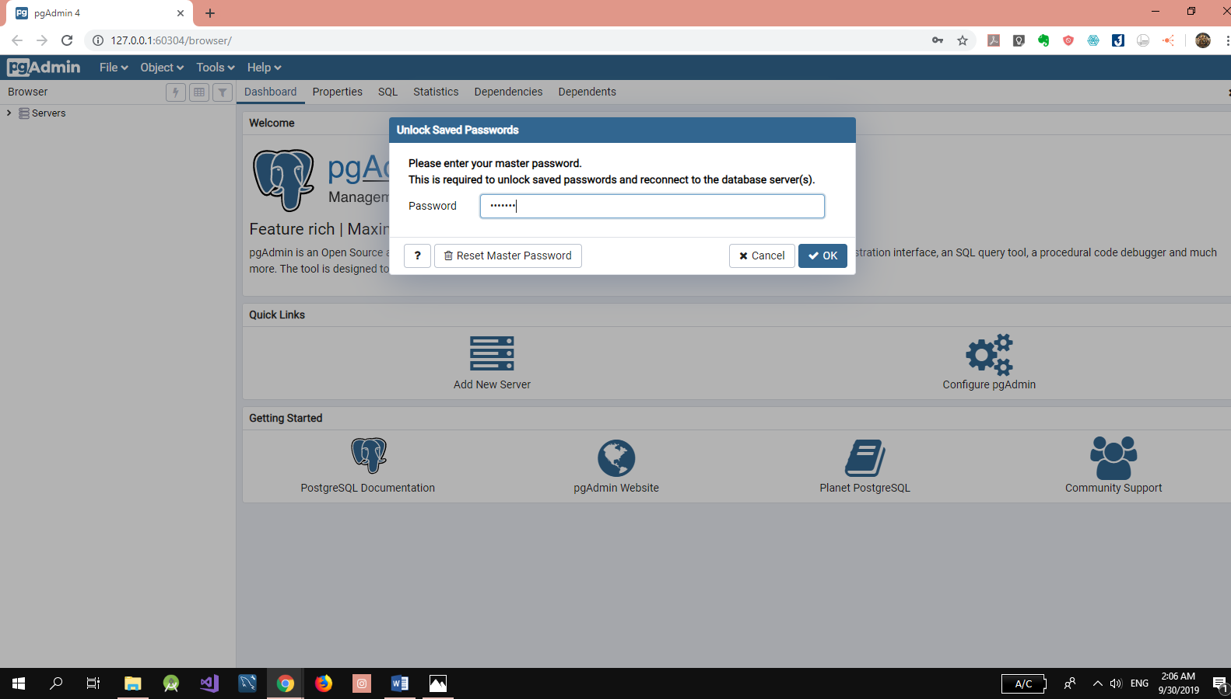
Tải về và Cài đặt PostgreSQL
Mở pgAdmin4 nhập mật khẩu

Slide 19
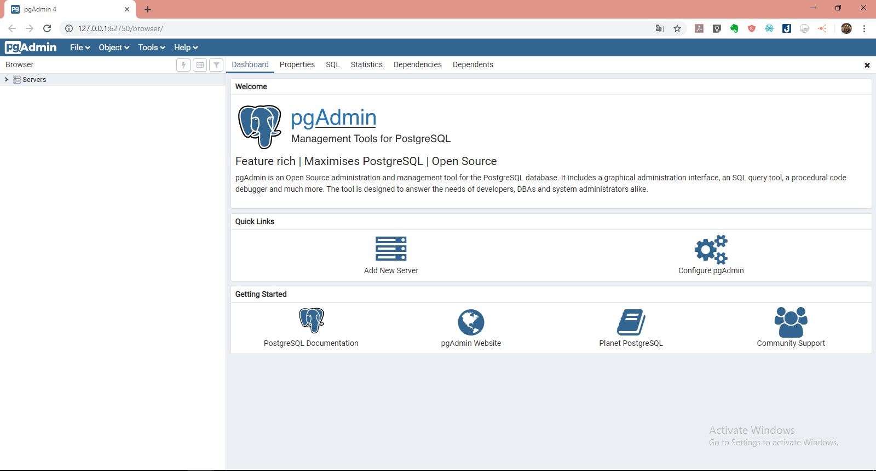
Tải về và Cài đặt PostgreSQL
Màn hình làm việc:

Slide 20

03
CÁC THAO TÁC CƠ BẢN TRÊN PostgreSQL

Slide 21
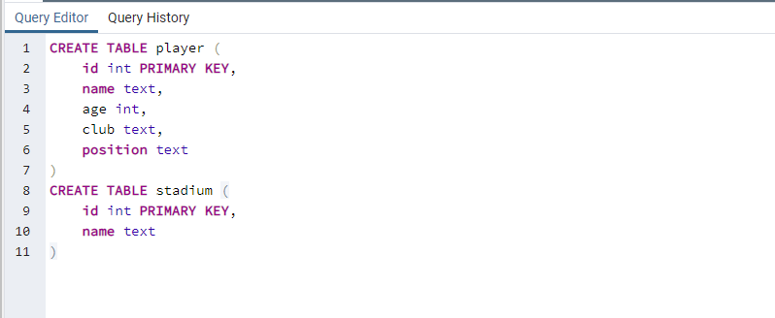
03. Các thao tác cơ bản trên PostgreSQL
Các câu lệnh Query: Tương tự như MySQL

Slide 22

04
XÂY DỰNG HỆ THỐNG WEBSITE

Slide 23

04. XÂY DỰNG WEBSITE BÁN HÀNG
Ngành thương mại điện tử ngày một phát triển mạnh và khẳng định giá trị trong nền kinh tế thị trường với một dịch vụ thương mại phổ biến là dịch vụ bán hàng qua mạng. Giúp tiết kiệm sức lực và thời gian.
Tuy vậy dịch vụ ấy vẫn còn một số tồn đọng như các mặt hàng được giao lại không giống như mặt hàng đã đặt

Slide 24

04. XÂY DỰNG WEBSITE BÁN HÀNG
2.1. Lý do chọn đề tài:
Xây dựng một hệ thống bán hàng có sự đánh giá được chính xác nhất , tối ưu nhất và đem lại những trải nghiệm tốt nhất

Slide 25

04. XÂY DỰNG WEBSITE BÁN HÀNG
2.2. Phạm vi đề tài: Website
Gồm 2 tác nhân : khách hàng và admin
Khách hàng được tiếp cận đầy đủ các chức năng về : tài khoản , mua sản phẩm , quản lí thông tin cá nhân.
Quản trị viên có các chức năng : đầy đủ chức năng của khách hàng và chức năng quản lí hệ thống.

Slide 26
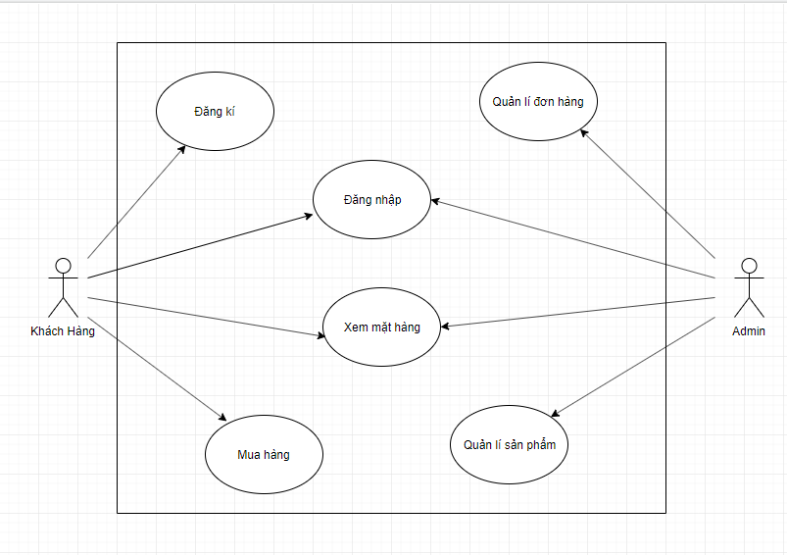
04. XÂY DỰNG WEBSITE BÁN HÀNG
2.3. Mô tả chi tiết:
Biểu đồ ca sử dụng

Slide 27
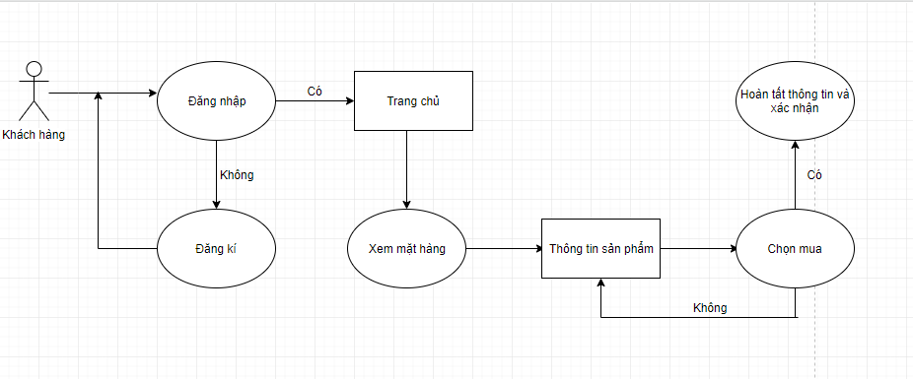
04. XÂY DỰNG WEBSITE BÁN HÀNG
Khách hàng:

Slide 28
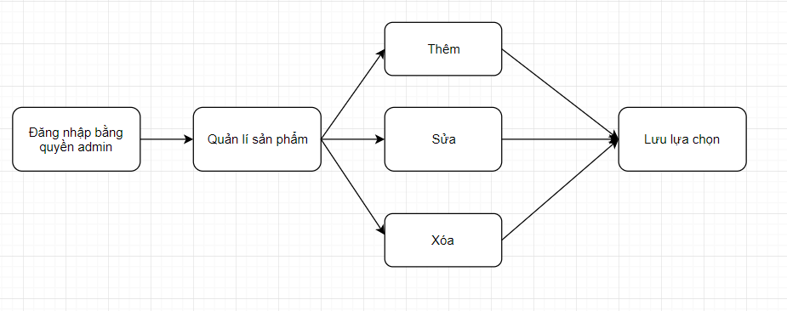
04. XÂY DỰNG WEBSITE BÁN HÀNG
Admin:

Slide 29

THANKS

